Slide 1
c) Doğum sürecini yönetir; travay sırasında anne ve bebeğin sağlığını izler, normal doğumları ve tabibin olmadığı hallerde acil makat doğumları yaptırır, gerektiğinde epizyotomi uygular. Doğum sürecinde normalden sapmaları belirler, acil durum tedbirlerini alır ve tabibe haber verir, tabibin direktifleri doğrultusunda acil müdahalede bulunur.
Doğum ve Sezaryen Eylemi Yönetim Rehberi
Temel Yenidoğan Bakımı

Slide 2
ç) Doğum sonrası dönemde; yenidoğanın ilk bakım ve muayenesini yapar, gerektiğinde acil resüsitasyon gerçekleştirir, anneye emzirme eğitimi verir, annenin bakım ve izlemini yapar, normalden sapmaları tespit ederek sevk eder.
0-1 st.
1-6 st.
6-24 st.
2-5. gün
13-17. gün
30-42. günler (Doğum Sonrası bakım Yönetim Rehberi)
Emzirme Danışmanlığı
Gebelik ve Doğum sonrası Yenidoğan

Slide 3
d) Acil obstetrik durumlarda Bakanlıkça düzenlenen protokoller doğrultusunda tanımlanan ilaçları uygular.
Obstetrik Problemleri Çözme Yaklaşımı .................................
Acil Başvuruda Hızlı İlk Değerlendirme ..................................
Gebelikte Kanama Yönetimi ...............................................................
Gebelikte Hafif Vajinal Kanama Yönetimi ...............................
Gebelikte Ağır Vajinal Kanama Yönetimi .................................
Postpartum Kanama Yönetimi ...........................................................
Ağır Preeklampsi Ve Eklampsi ..........................................................
Acil Obstetrik Bakımda Yüksek Ateş ............................................
Acil Obstetrik Bakımda Enfeksiyon Tedavisi .........................
Acil Obstetrik Bakımda Sepsis ..........................................................
Acil Obstetrik Bakımda Şiddetli Karın Ağrısı .......................
Gebelikte Batın İçi Travma ...................................
Acil Obstetrik Bakım Yönetim Rehberi

Slide 4
e) Gebelik, doğum ve doğum sonrası dönemde anne ve bebek sağlığını korumak ve geliştirmek için gerekli eğitim ve danışmanlık hizmeti verir.
CYBH Kontrolü
KKMM
Tarama programları
Beslenme
Bağışıklama
vb.

Slide 5
f) Aile planlaması hizmetlerinde, kadın ve yenidoğana ait tarama programlarında görev alır.
Aile Planlaması Danışmanlığı
Eğitim Danışmanlık

Slide 6
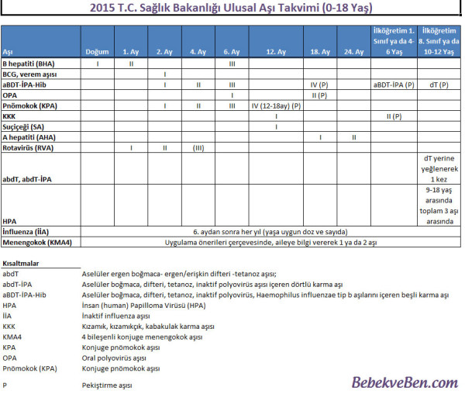
g) 0-6 yaş çocuk bakım ve gelişimini izler, özellikle gebe ve 0-6 yaş çocuk aşıları olmak üzere bulaşıcı hastalıkların kontrol programlarında ve bağışıklama hizmetlerinde görev alır.
İzlem
İlk 48 Saat İzlemi
15.- 41. GÜN Ve 2. Ay İzlemleri
3-4 Ay İzlemleri
6, 9 Ve 12. Ay İzlemleri
13-36 AY ARASI ÇOCUK İZLEMLERİ (Bu Dönemde 6 Ayda Bir İzlem Yapılır.)
4-6 Yaş Arası Çocuk İzlemleri (Yılda Bir İzlem)
Yüksek Riskli Bebek İzlem Rehberi
Bağışıklama
Beslenme ASM_Bebek_Beslenme_Rehberi
Eğitim Danışmanlık
Çocuk İzlem formu

Slide 7
Ebelik Uygulamaları
Kadın Sağlığını Koruyucu Sağlık Hizmetlerinde Ebelik Uygulamaları
Doğum Öncesi İzlem/ Takiplere İlişkin Uygulama ve Danışmanlıklar
Doğum Eyleminde Ebelik Uygulamaları
Doğum Sonu Değerlendirme ve Bakım Uygulamaları
Yenidoğan, Çocuk izlem ve Danışmanlıklar
Üreme Sağlığı ve Aile Planlaması Bakım Uygulamaları

Slide 8
Ebe Çantası,
Bulunması Gerekli Araç ve Malzemeler:
Tartı:
Bebek terazisi:
Mezura:
Tansiyon Aleti ve Steteskop:
Fetoskop ve Fetal El Dopleri:
Jel:
Mobil fetal monitörizasyon:
Glikometre:
Hemoglobinometre:
Turnusol kağıdı:
Manuel süt sağma makinesi:
Süt toplama kabı:
Dipstick (idrar çubuğu) proteinüri ölçümü:
Dipstik yöntemi ile idrar ölçümü:
Dipstik yöntemi ile gebelik testi:
İdrar kabı:
Antiseptik el dezenfektanı:
Tedavi bezi:
Muayene eldiveni:
Eğitim Materyalleri:
Tablet bilgisayar:
Tüm bu gereçleri koyabilecek fonksiyonel ve pratik çanta

